Slide 1


2º Reunión 2024
Comité de Convivencia Escolar y Comité d'éducation à la santé et à la citoyenneté et à l'environnement (CESCE).
10 de diciembre 2024

Slide 2
TEMÁTICAS A TRABAJAR
Lectura del Acta de la Reunión Anterior (Definición y Acuerdos)
Información respecto al estado actual del Reglamento Interno
Balance del Plan de Gestión de la Buena Convivencia Escolar 2024.
Levantamiento Inicial de necesidades y oportunidades de mejora para el año 2025.
Varios

Slide 3


¿Qué es el Comité para la Buena Convivencia?
¿Cuál es su función?

Slide 4


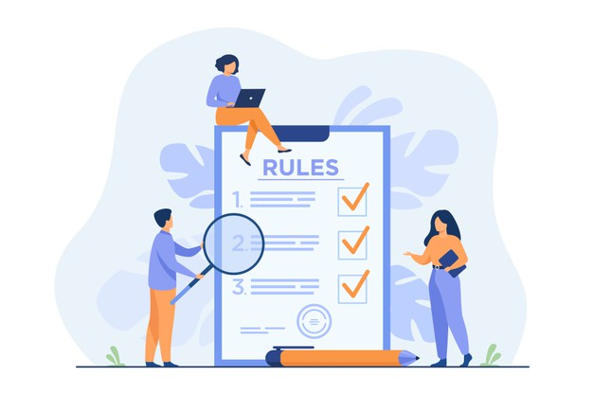
Comité para la Buena Convivencia Escolar
Funciones
Estimular y canalizar la participación de la comunidad en el Proyecto Educativo Institucional.
Promover la buena convivencia escolar y prevenir toda forma de violencia y discriminación.
Participar en la elaboración del Plan de Gestión de Convivencia Escolar.
¿Periodicidad?
Registro y Evidencias
Constitución
Convocatorias
Actas

Slide 5
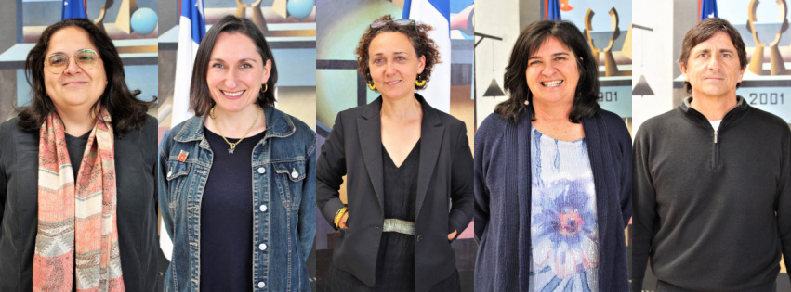
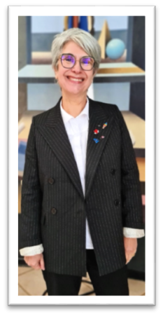
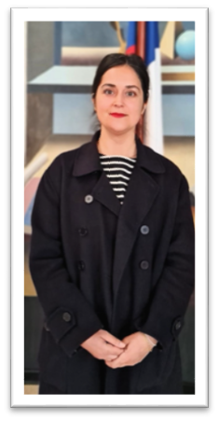
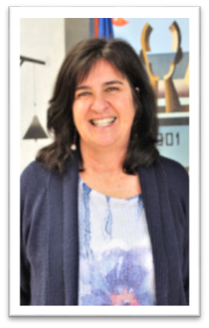
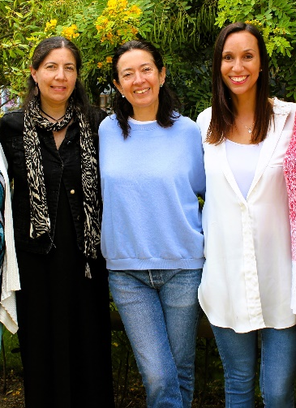
Encargada y Equipo de Convivencia Escolar
ECE/CPE
Dominique de HALLEUX
Equipo de Convivencia Escolar (Gestión)

Slide 6
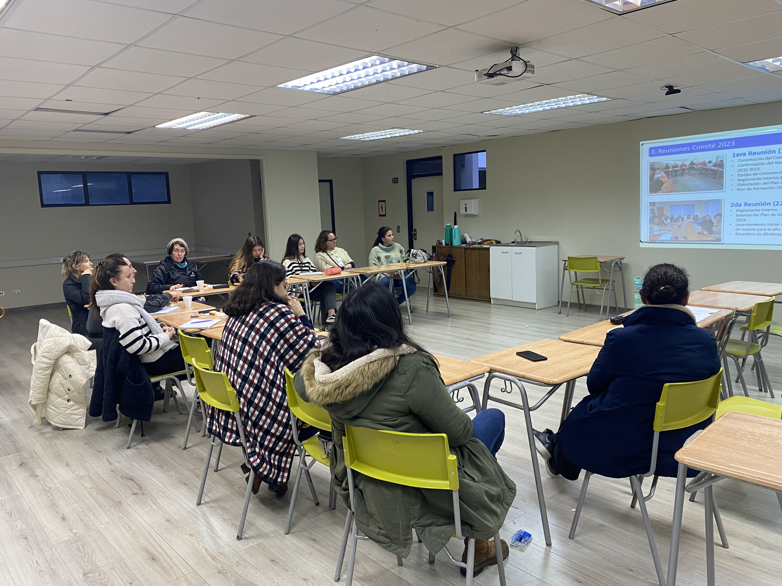
1. Reuniones Comité 2024
1era Reunión (18-06-2024)
Constitución del Comité de Buena Convivencia Escolar 2024
Confirmación del Nombramiento oficial de la Encargada de Convivencia (ECE) 2024.
Equipo de Convivencia Escolar
Reglamento Interno (modificación y socialización).
Elaboración del Plan de Gestión de la Convivencia Escolar 2024.
Plan de Formación Ciudadana.

Slide 7
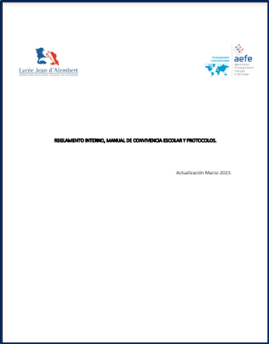
2. Reglamento Interno 2024 (RIE)
Estado Actual: Actualizado.
Diciembre 2024: En el Consejo de establecimiento se propondrá una modificación del RIE para el año 2025.

Slide 8
3. Plan de Gestión Convivencia Escolar 2024 (PGCE)
Ejes Proyecto del Establecimiento:
Una oferta educativa trilingüe de excelencia.
Un colegio en donde el desarrollo personal y la expresión son fundamentales.
Un colegio comprometido con su entorno y abierto al mundo.
PGCE 2024:
Tres dimensiones de gestión:
Formación (2 acciones)
Convivencia (1 acción)
Participación y Vida Democrática (2 acciones).

Slide 9
3.Balance
Plan de Gestión Convivencia Escolar 2024
DIMENSIÓN | ACCIÓN | % IMPLEMENTACIÓN
FORMACIÓN | Acompañamiento al Rol Formativo de Profesores Jefe(secundaria) | 100%
 | Promoviendo el Autocuidado en los estudiantes (Intervenciones en Aula) | 100%
CONVIVENCIA | Construyendo un Ambiente de Respeto y Buen Trato en la comunidad (Intervenciones en Aula, capacitaciones) | 100%
PARTICIPACIÓN Y VIDA DEMOCRÁTICA | Fortaleciendo Nuestra Identidad y Participación/ (Encuentros Institucionales, Charlas) | 100%
 | Fortaleciendo nuestra Responsabilidad con el Entorno (Eco delegados por curso en primaria) | 100%

Slide 10

Protocolos de Actuación Activados 2024
2023
Nº Protocolos Activados
18
2024
Nº Protocolos Activados | Nº Protocolos Cerrados | Nº Protocolos en Curso | Nº Protocolos en Seguimiento
20 | 9 | 11 | 0

Slide 11
Temáticas Trabajadas Primaria
Clase | Temática | Fecha
PSA | Observación en sala y recreo
MSA y MSB | La amistad. | Mayo a Diciembre (14 sesiones)
 | Reconocimiento de emociones propias y de los demás.
 | Conciencia corporal y el autocuidado. Autoimagen.
 | Identificación y el abordaje de conflictos.
 | El silencio, secretos buenos y malos.
 | Relación con la familia.
 | Diversidad.
 | Alfabetización emocional.
 | Observación en sala y recreo
GSB | Diversidad e inclusión. | Octubre (2 sesiones)
CP | Observación en sala y recreo
 | Expresión emocional. | Agosto
 | Prevención de la violencia escolar | Noviembre
CE1 | Importancia del juego colaborativo. | Abril – Mayo – Agosto – Septiembre (3 sesiones)
 | Amistad y empatía.
 | Observación en sala y/o recreo
CE2 | Taller de reflexión sobre las diferentes percepciones y la empatía. | Mayo – Junio Noviembre
 | Taller de convivencia Escolar
 | Observación en sala y recreo
CM1 | Empatía y Prevención de la violencia escolar | Agosto - Octubre
CM2 | Taller de sensibilización en torno a la diversidad e inclusión. | Abril
 | Taller de autocuidado sobre la temática de los secretos. | Junio
CM1 y CM2 | Taller: “A convivir se aprende. Claves para educar en la era digital” (Soledad Garcés, Directora de la Fundación para la Convivencia Digital). | Diciembre

Slide 12
Temáticas Trabajadas Secundaria
Clase | Temática | Fecha
6éme A, B, C y D | Taller “Identificación y expresión de emociones a través de la lectura compartida y la expresión plástica”. | Marzo
 | Taller de autoconocimiento emocional. | Abril
 | Taller de introspección para valorar el estado emocional al finalizar el primer trimestre. | Junio
6éme A, B, C y D | Taller: “Educación en la era digital” (Soledad Garcés, Directora de la Fundación para la Convivencia Digital). | Diciembre
5éme A, B y C | Taller “Día de la Inclusión y la no discriminación” | Marzo
 | Taller “Equipo y Colaboración” | Junio- Julio
4ème A, B y C | Taller “Estereotipos y Prejuicios”, Experimento Social | Mayo y Junio

Slide 13
Temáticas Trabajadas Secundaria
Clase | Temática | Fecha
3ème A, B y C | Taller “Estereotipos y Prejuicios”, Experimento Social | Mayo
 | Pasantías “Aproximación al Mundo Empresarial/Laboral” | Octubre
 | Taller “Qué no sé del futuro, Aproximaciones a mi Proyecto de Vida”. Orientación Vocacional | Diciembre
2de A y B | Charla “La Responsabilidad Penal Adolescente”, dictada por Abogada Catherine Ríos Ramírez. | Marzo
 | “L@s periodistas ya no saben dar noticias”, dictada por Daniel Avendaño Caneo, UAI. | Abril
 | Taller “Trabajo en Equipo y Sentido de Pertenencia”, Centro de Cuerdas UAI. | Abril
 | Estereotipos y Prejuicios, Experimento Social | Junio
 | Conversatorio “Estereotipos, Prejuicios y Discriminación”, Psicólogo Felipe Valdivieso UAI. | Julio
 | Pasantías, aproximaciones al mundo profesional o del oficio. Orientación Vocacional | Noviembre
1ère | 1ére B: Taller Vocacional “Elaborando mi Proyecto Vocacional” (Intereses y habilidades). | Mayo a Julio
 | Participación Feria Vocacional colegio Mackay School | Septiembre
 | Charla Campus France “Estudiar en Francia” | Octubre
 | 1ére A y B: Consultorías Vocacionales individuales | Diciembre
Tle A y B | Taller Vocacional “Elaborando mi Proyecto de Vida”. | Mayo a Julio
 | Participación Feria Vocacional colegio St. Margaret´s School | Mayo
 | Charlas Ingresos Complementarios de universidades de la región. | Agosto a Septiembre
 | Charla Campus France “Estudiar en Francia” | Octubre
 | Taller manejo de estrés y autocuidado , jornada UAI | Octubre
 | Acompañamiento personalizado para asesorar postulación por Admisión Directa | Octubre a Noviembre

Slide 14
Temáticas Trabajadas con Apoderados y Familias
Classe | Temática | Fecha
Moyenne Section | Charla “El desarrollo de niñas y niños en etapa preescolar”. | Julio
Maternelle a Tle | Escuela para Padres | Septiembre a Octubre
CM1 y CM2 (Apoderados, Estudiantes y Docentes) | Taller: “A convivir se aprende. Claves para educar en la era digital” (Soledad Garcés, Directora de la Fundación para la Convivencia Digital). | Diciembre
Toda la comunidad | Charla Rafael Bisquerra | Diciembre

Slide 15
Temáticas Trabajadas con el Personal
ACTOR EDUCATIVO | Temática | Fecha
ASEM y Docentes Primaria. Inspectores Vida Escolar Enfermería Equipo psicólogas. | Formación TEA (Centro Infantil Hop!) | Junio-Julio
Docentes Maternelle Docentes Primaria Docentes Secundaria | Formación PAEC | Noviembre
Educadoras de Párvulos Profesores de Primaria ASEM | Formación Primeros Auxilios | Noviembre
Profesores Primaria Maternelle ASEM Equipo Pas à Pas | Taller: “A convivir se aprende. Claves para educar en la era digital” (Soledad Garcés, Directora de la Fundación para la Convivencia Digital). | Diciembre

Slide 16
CONSOLIDADO INTERVENCIONES FORMATIVAS REALIZADAS
ACTOR EDUCATIVO | Nº | % IMPLEMENTACIÓN
ESTUDIANTES | 53 | 100%
APODERADOS Y FAMILIAS | 4 | 100%
PERSONAL | 4 | 100%

Slide 17
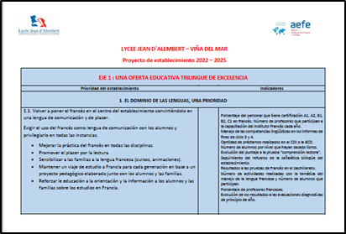


4. Evaluación de la Implementación
Plan de Gestión Convivencia Escolar 2024
1
Inquietudes y comentarios
2
Fortalezas/Oportunidades de Mejora
3
Propuestas Iniciales 2025

Slide 18

MUCHAS GRACIAS POR EL TRABAJO COLABORATIVO

